Slide 1
Коронавирусная инфекция. Современные аспекты проблемы
Малинникова Елена Юрьевна д.м.н.
Заведующий кафедрой вирусологии ФГБОУ ДПО
«Российская медицинская академия непрерывного профессионального образования»
Минздрава России
Ведущий научный сотрудник ФГБУ «Научно-исследовательский институт вакцин и сывороток
им. И.И. Мечникова»
Главный внештатный специалист по инфекционным болезням Минздрава России

Slide 2

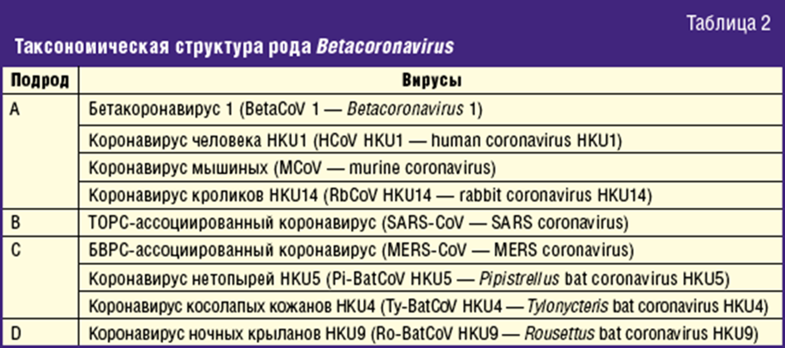
История вопроса
Впервые выделен D. Tyrrell и M. Bynoe в 1965 г. от больного острым респираторным заболеванием
М. Ю. Щелканов1, доктор биологических наук
Л. В. Колобухина, доктор медицинских наук, профессор
Д. К. Львов, доктор медицинских наук, профессор, академик РАМН
ФГБУ НИИ вирусологии им. Д. И. Ивановского МЗ РФ, Москва
2019-nCoV
Notes:
Коронавирусы (лат. Coronaviridae) — семейство, включающее на январь 2020 года 40 видов РНК-содержащих вирусов, объединённых в два подсемейства[2], которые поражают человека и животных.
Коронавирус человека был впервые выделен D. Tyrrell и M. Bynoe в 1965 г. от больного острым респираторным заболеванием (ОРВЗ) [1].
В прошлом веке коронавирусы были известны как возбудители острых респираторных заболеваний человека и животных, однако не относились к числу особо опасных вирусных инфекций.
Появление сначала тяжелого острого респираторного синдрома (ТОРС) (англ. severe acute respiratory syndrome, SARS) в 2002 г., а затем ближневосточного респираторного синдрома (БВРС) (англ. Middle East respiratory syndrome, MERS) в 2012 г., вспышка пневмонии нового типа, вызванная коронавирусом 2019-nCoV, заставили специалистов существенно повысить уровень эпидемической опасности со стороны коронавирусов.
В январе специалисты Международного комитета по таксономии вирусов приняли решение присвоить новому вирусу название 20192019-nCoV

Slide 3

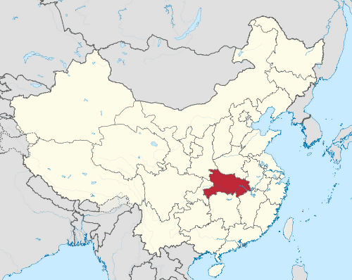
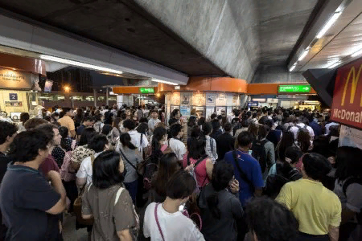
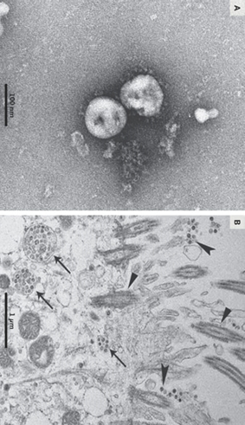

Вспышка, вызванная коронавирусом 2019-nCoV в городе Ухань провинции Хубэй центрального Китая
Электронные микрофотографии изолированных частиц 2019-nCoV (слева) и клеток из дыхательных путей человека (справа), отмеченные стрелками.

Slide 4
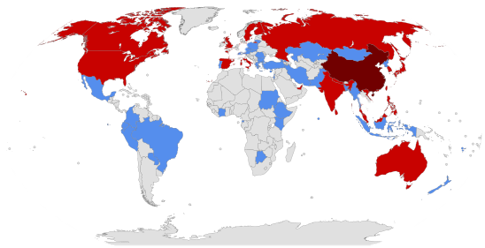
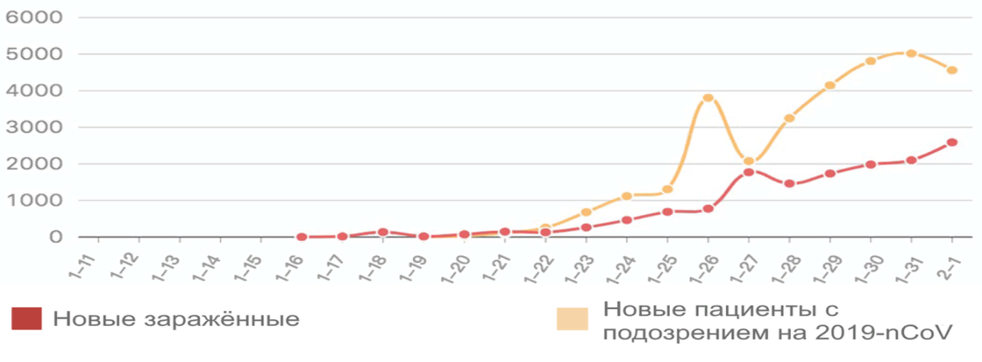
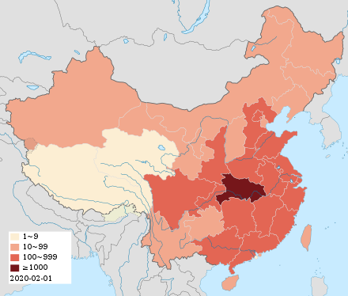
Графики распространения заболеваемости коронавирусной инфекцией, вызванной новым вирусом 2019-nCoV в Китае

Slide 5

Заболеваемость коронавирусной инфекцией, вызванной новым вирусом 2019-nCoV в мире на 4 февраля 2020
20 492 Mainland China
25 - Thailand
24 - Singapore
20 - Japan
17 - Hong Kong
16 - South Korea
12 - Australia, Germany
11 - US, Taiwan
10 - Macau, Malaysia
8 - Vietnam
6 - France
5 - United Arab Emirates
4 - Canada
3 - India
2 - Italy, Russia, Philippines, UK
1 - Nepal, Cambodia, Spain,
Finland, 1 Sweden, Sri Lanka
Число случаев в тыс.
427 летальных исходов
Notes:
На 4 февраля подтверждено 20 701 заражённых в 27 странах (а также 20 492 подозреваемых случаев в Китае[12]), 427 летальных исходов. Подавляющее число случаев приходится на Китай.
Хорошая новость: распространяется не только сама болезнь, но и научные знания о ней. Всего за несколько дней ученые узнали о ней значительно больше, чем знали 5 лет назад.

Slide 6
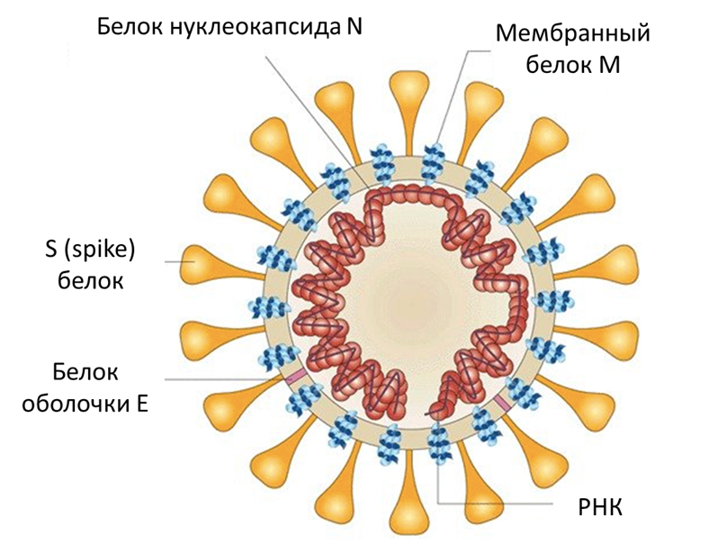
Коронавирусы
Наличие «короны» из S-белков обуславливает сравнительно низкую живучесть вируса в открытом пространстве. Оптимальна зона pH 7,0—7,5
Инактивируются:
При нагревании (+56 °С) в течение десяти минут;
При УФ-излучении - за 15 минут;
При действии органических жирорастворителей и детергентов — в течение нескольких минут;
Погибают мгновенно под воздействием дезинфектантов.
Остаются жизнеспособными:
На предметах из пластика - до двух суток;
в канализационных водах – до четырех суток;
во внешней среде при +33 °С до 16 часов;
сохраняются в составе аэрозоля 8-10 часов;
в воде — до 9 суток
Peiris et al., Nature medicine, 2005
Широбоков В. П. Медицинская микробиология, вирусология и иммунология. Нова Книга, 2015. — С. 504—505.

Slide 7
ЭПИДЕМИОЛОГИЧЕСКАЯ ХАРАКТЕРИСТИКА
Природный резервуар: не установлен (2019-nCoV является рекомбинантным вирусом между коронавирусом летучей мыши и коронавирусом неизвестного происхождения)
Основным источником инфекции является больной человек, в том числе находящийся в инкубационном периоде заболевания
Пути передачи: воздушно-капельный, воздушно-пылевой и контактный. От человека к человеку вирус передается при тесном контакте.
Факторы передачи: воздух, пищевые продукты и предметы обихода, контаминированные 2019-nCoV.
Установлена роль инфекции, вызванной 2019-nCoV, как инфекции, связанной с оказанием медицинской помощи.
Летальность: 2.06 %

Slide 8
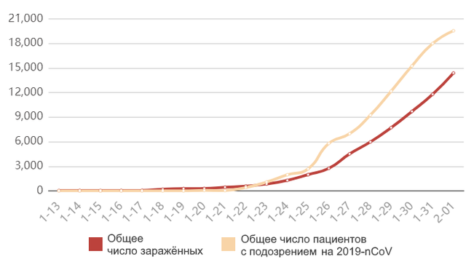
Прирост заражённых и пациентов с подозрением на вирус по дням
QQ - https://news.qq.com/zt2020/page/feiyan.htm, Общественное достояние, https://commons.wikimedia.org/w/index.php?curid=86414447
Notes:
30 января на заседании комитета по чрезвычайным ситуациям ВОЗ вспышка нового коронавируса была признана чрезвычайной ситуацией в области общественного здравоохранения, имеющей международное значение[en]. Как пояснил генеральный директор ВОЗ Тедрос Аданом Гебреисус, основная причина такого решения не в распространении вируса в Китае, а в том, что его фиксируют в других странах. Больше всего ВОЗ беспокоит возможность вспышки вируса в странах с неразвитой системой здравоохранения[72].

Slide 9
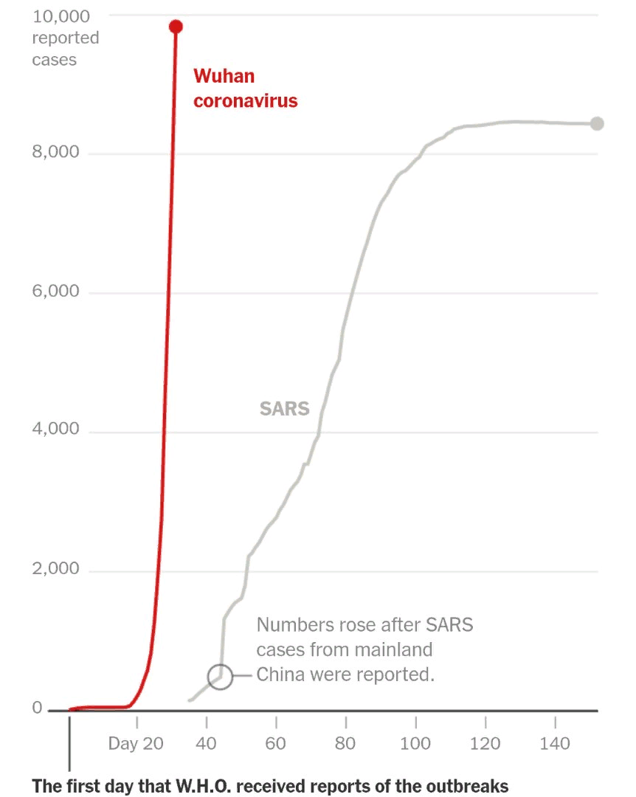

Сравнение темпов роста числа заражённых
2019-nCoV в 2020г и SARS-CoV в 2003г
Генетическая последовательность 2019-CoV сходна с последовательностью SARS-CoV по меньшей мере на 70%.
Филогенетический анализ последовательности генома 2019-nCoV показал, что вирус кластеризуется с другими коронавирусами, родственными SARS-CoV.
Knvul Sheikh, Derek Watkins, Jin Wu and Mika Gröndahl

Slide 10

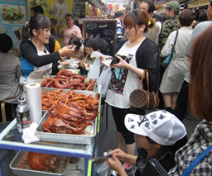
Группы риска
Жители Восточной и Юго- Восточной Азии или лица, посещающие эту территорию
Лица, имеющие тесные контакты с больными (лихорадка, кашель, одышка) пассажирами или гостями, приезжающими из стран Восточной и Юго-Восточной Азии или сопредельных стран
Лица, тесно контактировавшие с больным или с больными, у которых подозревают инфекцию вызванную коронавирусом 2019-nCoV

Slide 11
Стандартное определение случая заболевания новой коронавирусной инфекции 2019-nCoV
Подозрительный на инфекцию, вызванную 2019-nCoV, случай:
- наличие клинических проявлений острой респираторной инфекции, бронхита, пневмонии в сочетании со следующими данными эпидемиологического анамнеза:
- посещение за последние 14 дней до появления симптомов эпидемиологически неблагополучных по 2019-nCoV стран и регионов (главным образом г. Ухань, КНР);
- наличие тесных контактов за последние 14 дней с лицами, находящимися под наблюдением по инфекции, вызванной новым коронавирусом2019-nCoV, которые в последующем заболели;
- наличие тесных контактов за последние 14 дней с лицами, у которых лабораторно подтвержден диагноз 2019-nCoV.

Slide 12
Стандартное определение случаязаболевания новой коронавирусной инфекции 2019-nCoV
Вероятный случай:
Случай, соответствующий определению подозрительного случая, при котором результат лабораторного исследования на наличие 2019-nCoV является сомнительным или положительный результат тестирования на коронавирусы
Наличие клинических проявлений тяжелой пневмонии, ОРДС, сепсиса в сочетании с данными эпидемиологического анамнеза (см. выше).
Подтвержденный случай инфекции, вызванной 2019-nCoV:
1. Наличие клинических проявлений острой респираторной инфекции,
бронхита, пневмонии в сочетании с данными эпидемиологического анамнеза (см. выше).
2. Положительные результаты лабораторных тестов на наличие РНК 2019-nCoV методом полимеразной цепной реакции (ПЦР).

Slide 13
Рекомендации для медицинских работников при подозрении на случай инфекции, вызванного 2019-nCoV
При выявлении подозрительного случая необходимо обратиться в территориальный орган Роспотребнадзора или ФБУЗ «Центр гигиены и эпидемиологии» в субъекте РФ.
Требования к образцам биоматериала от людей для лабораторной диагностики:
Тип образца – мазок из носоглотки и ротоглотки.
Сбор материала осуществляется с помощью тампонов.
Носоглоточные и орофарингеальные тампоны должны быть помещены в одну пробирку для увеличения вирусной нагрузки.
Транспортировка биоматериала осуществляется в транспортной среде, содержащей антибиотиковые и противогрибковые добавки.
Условия транспортировки: +4 °С (при хранении > 5 дней – при - 70 °С)
Собранные образцы должны рассматриваться как потенциально опасные.
Персонал, который собирает или перевозит образцы, должен соблюдать требования как при работе с микроорганизмами II группы патогенности.

Slide 14

Дифференциальная диагностика
Микробиологическая диагностика:
Проводят исследования методом ПЦР на возбудители респираторных инфекций:
вирусы гриппа типа А и В,
респираторно-синцитиальный вирус (РСВ),
вирусы парагриппа,
риновирусы,
аденовирусы,
Человеческие метапневмовирусы,
MERS-CoV.
(культуральное исследование) и/или ПЦР- диагностики на
Streptococcus pneumoniae,
Haemophilus influenzaetype B,
Legionella pneumophila,
иные возбудители бактериальных респираторных инфекций нижних дыхательных путей.
Для экспресс- диагностики могут использоваться экспресс-тесты по выявлению пневмококковой и легионеллезной антигенурии.

Slide 15
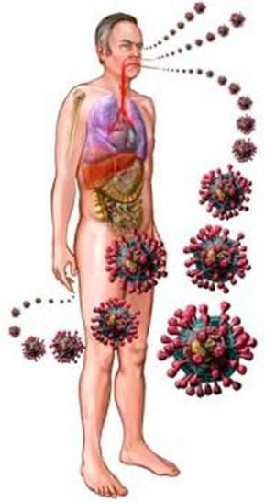
Патогенез
Стадия репродукции вируса
(Вирусная нагрузка в верхних дыхательных путях достигает максимума на 7-10-е сутки заболевания )
Инкубационный период
(от 2 до 14 суток)
Стадия распространения вируса
(заражает кишечный эпителий и вирус проливается в фекалии)

Slide 16

Основные клинические признаки
-повышение температуры тела (>90%);
-кашель (сухой или с небольшим количеством мокроты) в 80 % случаев;
-одышка (15-55%);
-миалгии и утомляемость (44%);
-ощущение заложенности в грудной клетке (>20%).
- диарея (30%)

Slide 17
Клинические варианты 2019-nCoV инфекции:
Острая респираторная вирусная инфекция легкого течения;
Пневмония без дыхательной недостаточности;
Пневмония с острой дыхательной недостаточностью;
Острый респираторный дистресс-синдром (ОРДС);
Сепсис;
Септический (инфекционно-токсический) шок.

Slide 18
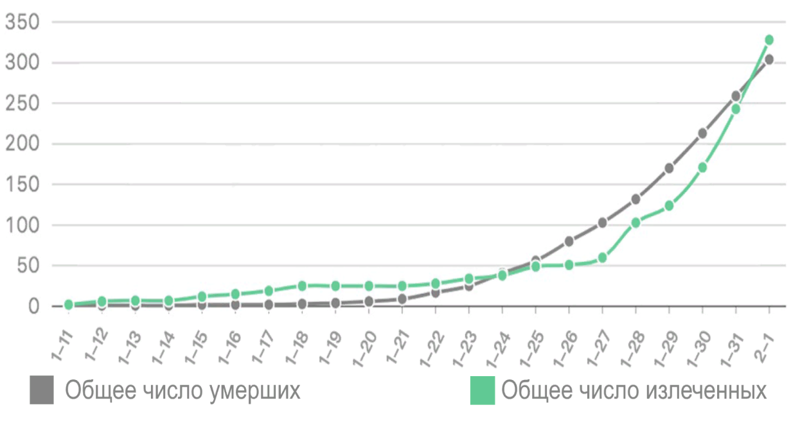
Общее число умерших и излеченных
У подавляющего большинства больных (80–90%) заболевание заканчивается выздоровлением
Иммунитет после перенесенного заболевания непродолжительный и не защищает от реинфекции
9.4 (среднее, дней) с момента госпитализации до дня наступления смерти
Отчёт Комитета здравоохранения провинции Хубэй о пневмонии нового коронавируса от 23 января (на китайском языке)

Slide 19
Лечение
На сегодня нет доказательств эффективности применения при 2019-nCoV каких-либо этиотропных препаратов.
Препарат (МНН) | Формы выпуска | Схемы назначения
Умифеновир | Суспензия (для детей), таблетки | по 200 мг 4 раза в день в течение 5 дней. У пациентов с развитием осложнений (пневмония, бронхит и др.) рекомендовано после 5 дневного курса продолжить прием препарата в разовой дозе 1 раз в неделю в течение 4 недель. При ТОРС по 200 мг 2 раза в день в течение 8-10 дней.
Рибавирин | Таблетки, капсулы. | 2000 мг – нагрузочная доза. Далее 4 дня по 1200 мг каждые 8 часов, 4-6 дней по 600 мг каждые 8 часов
Лопинавир /Ритонавир | Таблетки/суспензия | Лечение: 400 мг лопинавира/100 мг ритонавира назначаются каждые 12 часов в течение 14 дней в таблетированной форме. В случае невозможности перорального приема препаратов Лопинавир/ритонавир (400 мг лопинавира/100 мг ритонавира) вводится в виде суспензии (5 мл) каждые 12 часов в течение 14 дней через назогастральный зонд
Рекомбинантный интерферон бета-1b | Препарат для подкожного введения | Лечение: 0.25 мг/мл (8 млн МЕ) подкожно в течение 14 дней (всего 7 инъекций).

Slide 20
Предпочтительная терапия при поражении нижних отделов респираторного тракта (пневмония)
амоксициллин/клавуланат,
левофлоксацин,
моксифлоксацин,
цефалоспорины 3 и 4 поколения,
карбапенемы, линезолид и др
Выбор антибиотиков и способ их введения осуществляется на основании тяжести состояния пациента, анализе факторов риска встречи с резистентными микроорганизмами, результатов микробиологической диагностики.

Slide 21
Симптоматическая терапия
-Купирование лихорадки (жаропонижающие препараты – парацетамол, НПВП)
-Комплексная терапия ринита и/или ринофарингита (увлажняющие / элиминационные препараты, назальные деконгестанты)
-Комплексная терапия бронхита (мукоактивные, бронхолитические и прочие средства).

Slide 22

Неспецифическая профилактика коронавирусной инфекции
Постановление Главного государственного санитарного врача РФ №2 от 24.01.2020 г. «О мероприятиях по недопущению распространения новой коронавирусной инфекции, вызванной 2019-nCoV».
Проводится в отношении :
источника инфекции (больной человек),
механизма передачи возбудителя инфекции,
потенциально восприимчивого контингента (защита лиц, находящихся и/или находившихся в контакте с больным).

Slide 23

Мероприятия в отношения источника инфекции:
изоляция больных в боксированные помещения/палаты инфекционного стационара;
использование масок у больных, которые должны сменяться каждые 2 часа,
транспортировка больных специальным транспортом,
соблюдение больными кашлевой гигиены,
использование одноразового медицинского инструментария.
Notes:
Мероприятия в отношения источника инфекции:
- изоляцию больных в боксированные помещения/палаты инфекционного стационара;
- использование масок у больных, которые должны сменяться каждые 2 часа,
- транспортировка больных специальным транспортом,
- соблюдение больными кашлевой гигиены,
- использование одноразового медицинского инструментария.

Slide 24
Мероприятия направленные на механизм передачи возбудителя инфекции:
мытье рук,
использование медицинских масок,
использование спецодежды для медработников,
проведение дезинфекционных мероприятий,
обеспечение обеззараживания воздуха,
утилизация отходов класса В.
Notes:
Мероприятия направленные на механизм передачи возбудителя инфекции:
- мытье рук,
- использование медицинских масок,
- использование спецодежды для медработников,
- проведение дезинфекционных мероприятий,
- обеспечение обеззараживания воздуха,
- утилизация отходов класса В.

Slide 25

Мероприятия, направленные на восприимчивый контингент:
Элиминационная терапия, представляющая собой орошение слизистой оболочки полости носа изотоническим раствором хлорида натрия, обеспечивает снижение числа как вирусных, так бактериальных возбудителей инфекционных заболеваний и может быть рекомендована для неспецифической профилактики.
Использование лекарственных средств для местного применения, обладающих барьерными функциями.
Своевременное обращение в лечебные учреждения за медицинской помощью в случае появления симптомов острой респираторной инфекции является одним из ключевых факторов профилактики осложнений.
Notes:
Мероприятия, направленные на восприимчивый контингент:
1) Элиминационная терапия, представляющая собой орошение слизистой оболочки полости носа изотоническим раствором хлорида натрия, обеспечивает снижение числа как вирусных, так бактериальных возбудителей инфекционных заболеваний и может быть рекомендована для неспецифической профилактики.
2) Использование лекарственных средств для местного применения, обладающих барьерными функциями.
3) Своевременное обращение в лечебные учреждения за медицинской помощью в случае появления симптомов острой респираторной инфекции является одним из ключевых факторов профилактики осложнений.

Slide 26
Российским гражданам, выезжающим в КНР, необходимо соблюдать меры предосторожности:
- при планировании зарубежных поездок уточнять эпидемическую ситуацию;
- не посещать рынки, где продаются животные, морепродукты;
- употреблять только термически обработанную пищу, бутилированную воду;
- не посещать зоопарки, культурно-массовые мероприятия с привлечением животных;
- использовать средства защиты органов дыхания (маски);
- мыть руки после посещения мест массового скопления людей и перед приемом пищи;
- при первых признаках заболевания, обращаться за медицинской помощью в лечебные организации, не допускать самолечения;
- при обращении за медицинской помощью на территории Российской Федерации информировать медицинский персонал о времени и месте пребывания в КНР.
Notes:
Российским гражданам, выезжающим в КНР, необходимо соблюдать меры предосторожности:
- при планировании зарубежных поездок уточнять эпидемическую ситуацию;
- не посещать рынки, где продаются животные, морепродукты;
- употреблять только термически обработанную пищу, бутилированную воду;
- не посещать зоопарки, культурно-массовые мероприятия с привлечением животных;
- использовать средства защиты органов дыхания (маски);
- мыть руки после посещения мест массового скопления людей и перед приемом пищи;
- при первых признаках заболевания, обращаться за медицинской помощью в лечебные организации, не допускать самолечения;
- при обращении за медицинской помощью на территории Российской Федерации информировать медицинский персонал о времени и месте пребывания в КНР.

Slide 27

Что остается неизвестно о новой короновирусной инфекции
точный механизм передачи вируса
его летальность
скорость, с которой распространяется инфекция
возможные варианты лечения

Slide 28
Где следить за новостями об эпидемии
Специальная страничка Всемирной организации здравоохранения (ВОЗ). https://www.who.int/emergencies/diseases/novel-coronavirus-2019
Центры по контролю и профилактике заболеваний США (CDC) https://www.cdc.gov/coronavirus/2019-ncov/index.html
Интерактивная карта, которую поддерживает международный исследовательский проект GISAID. https://www.gisaid.org/epiflu-applications/global-cases-betacov/.
Агрегатор, собирающий самую последнюю информацию о заболевших, которую публикуют китайские власти и локальные СМИ. https://ncov.dxy.cn/ncovh5/
Страница о коронавирусе на сайте Минздрава www.rosminzdrav.ru
Страница о коронавирусе на сайте Роспотребнадзора https://rospotrebnadzor.ru/about/info/news/_

Slide 29
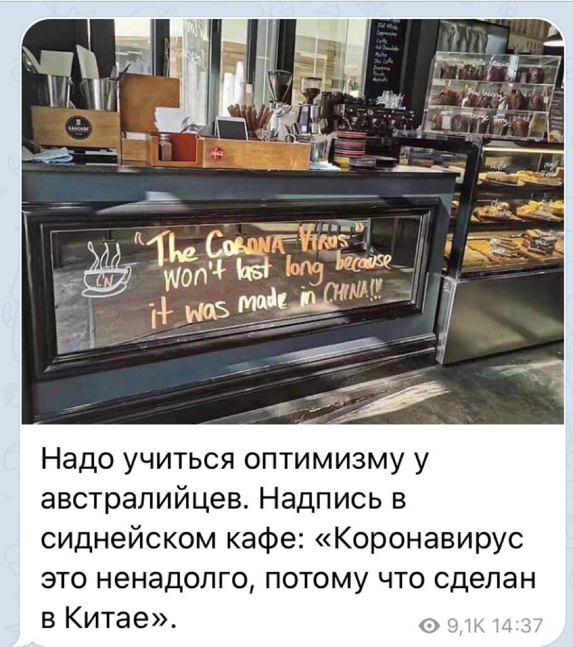
«Коронавирус не надолго, потому что сделан в Китае»
Надпись в сиднейском кафе.

Slide 30


Благодарю соавторов:
Авдеева Сергея Николаевича
Брико Николая Ивановича
Драпкину Оксану Михайловну
Малеева Виктора Васильевича
Чуланова Владимира Петровича
Шлемскау Валерию Вадимовну

